Slide 1
Ciencias 3° Básico
Profesora : Lorena Gómez C
Tema: ¿Cómo nacen los Animales ?

Slide 2
Objetivo
Comprender como nacen los animales vertebrados .

Slide 3
Ruta de Aprendizaje
Objetivo Activar conocimientos previos Profundizar Contenido Ejercitar lo Aprendido Cierre

Slide 4
Completa la información para compartirla la próxima clase
Registra las características de los mamíferos que nos entrega el video anterior :
Los Mamíferos: Dentro del grupo de los vertebrados son el único grupo que nacen dentro del vientre de la madre. Ellos son vivíparos, Nacen del vientre de la madre. Las madres tienen glándulas mamarias. Respiran por sus pulmones. Su sangre es caliente. La mayoría está cubierto de pelo. Algunos viven en la tierra, agua y aire.

Slide 5
Animales Vivíparos y Ovíparos
¿Cómo nacen los animales? /animales ovíparos y vivíparos para niños - YouTube

Slide 6
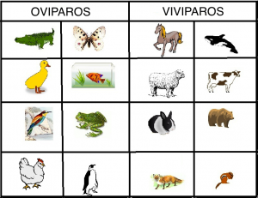

Slide 7
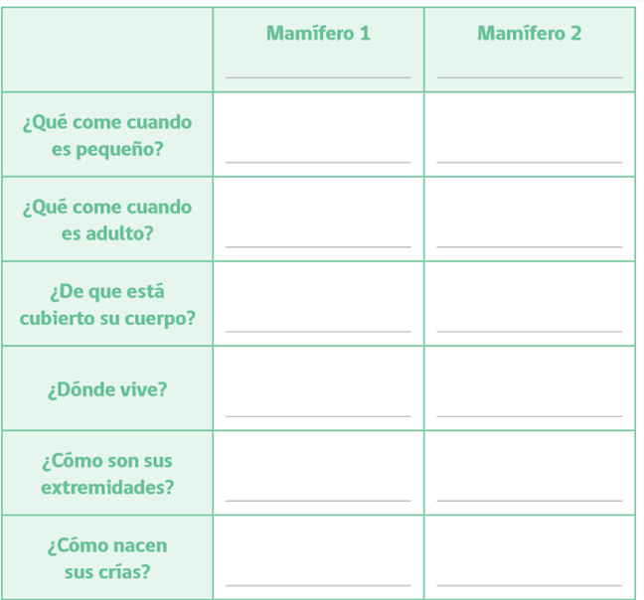

Slide 8
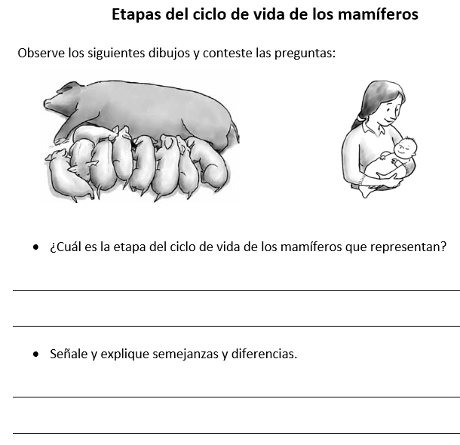

Slide 9
CONTESTA

